Slide 1
Интерактивная игра для детей младшего дошкольного возраста
«Безопасность – это важно!».
Автор: воспитатель
Гофман Жанылсын Орынгалеевна

Slide 2
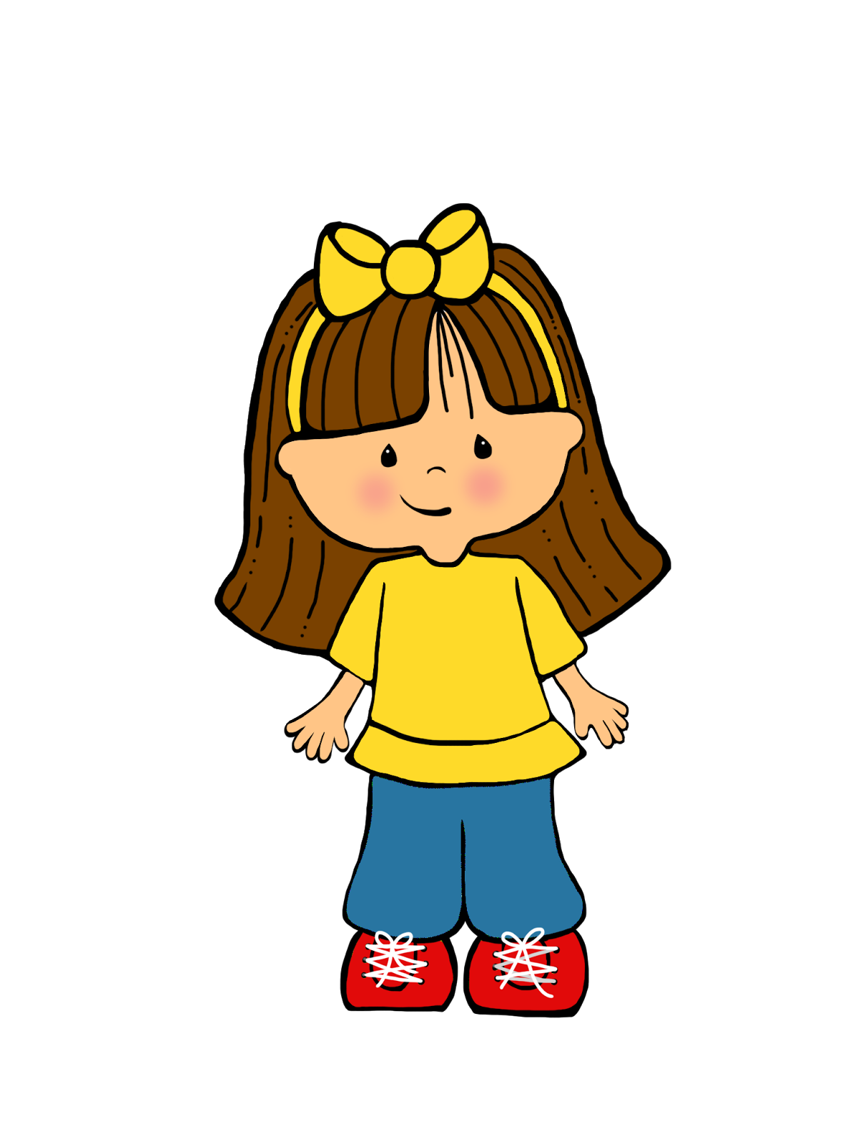
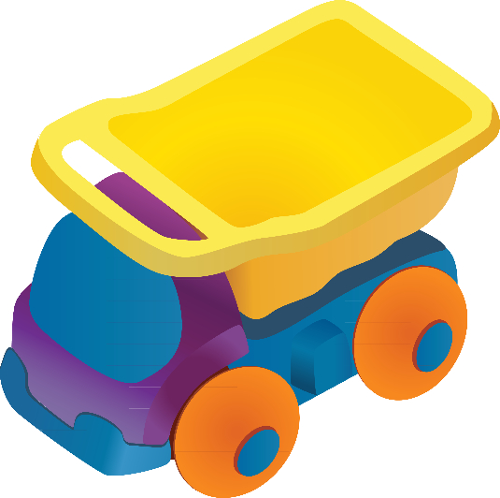
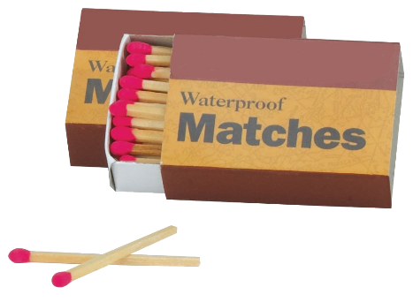
Выбери игрушки для Катюши

Slide 3
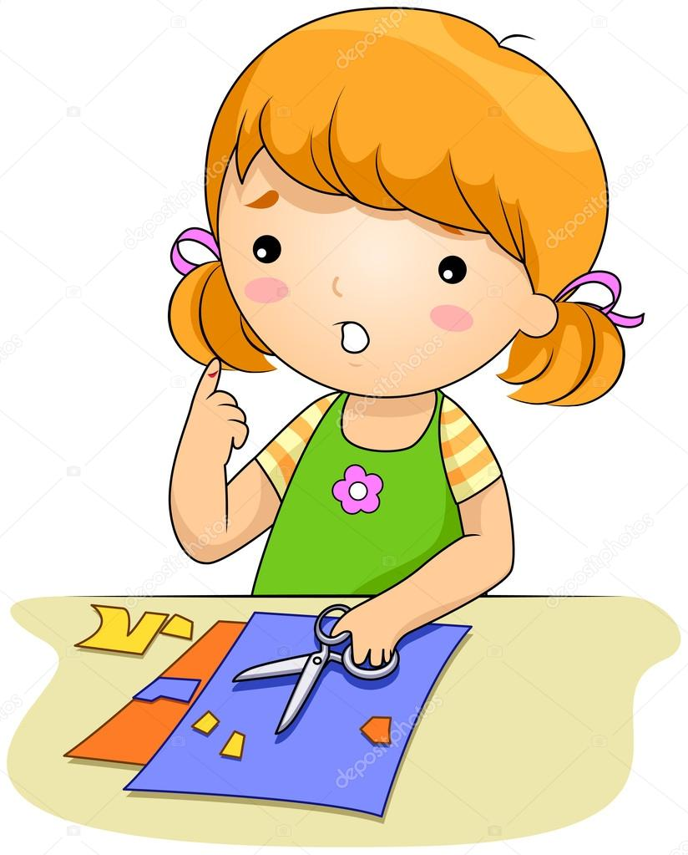
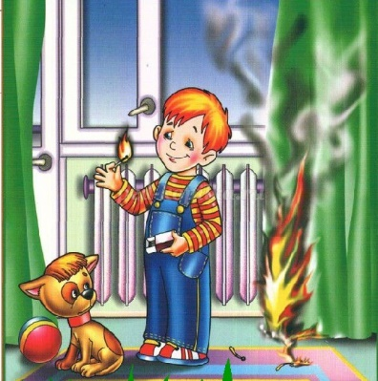
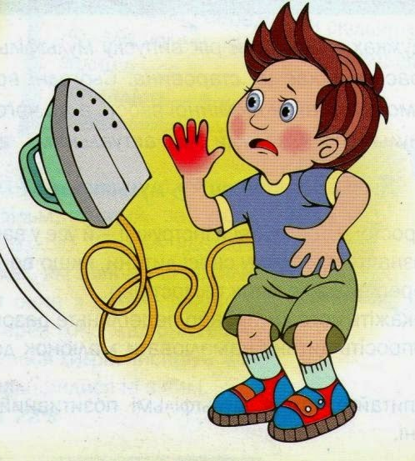
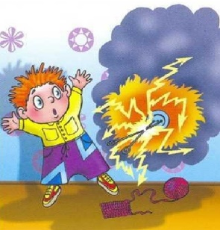
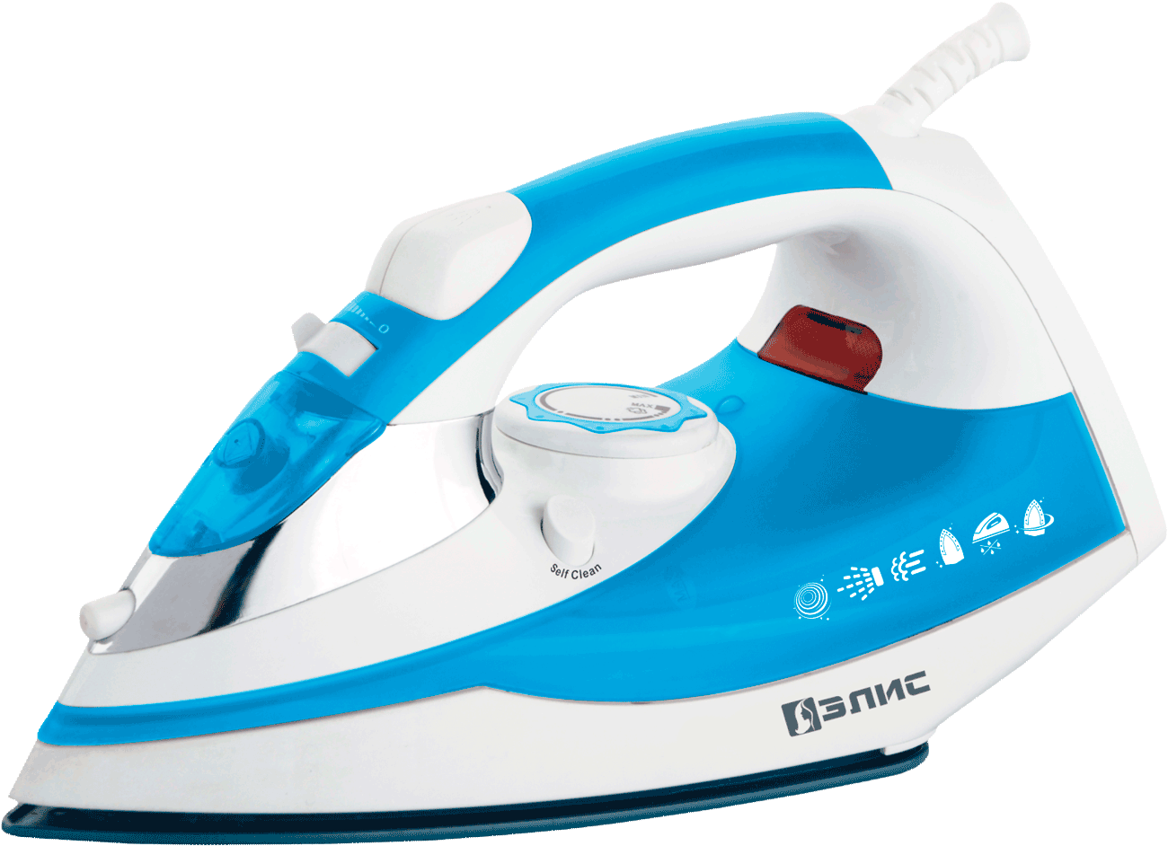
Что будет если Катюша будет играть в опасные «игрушки»?

Slide 4
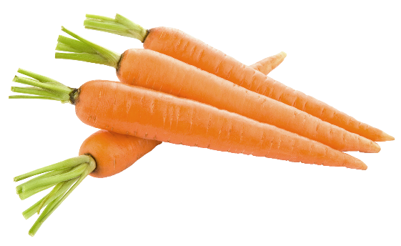
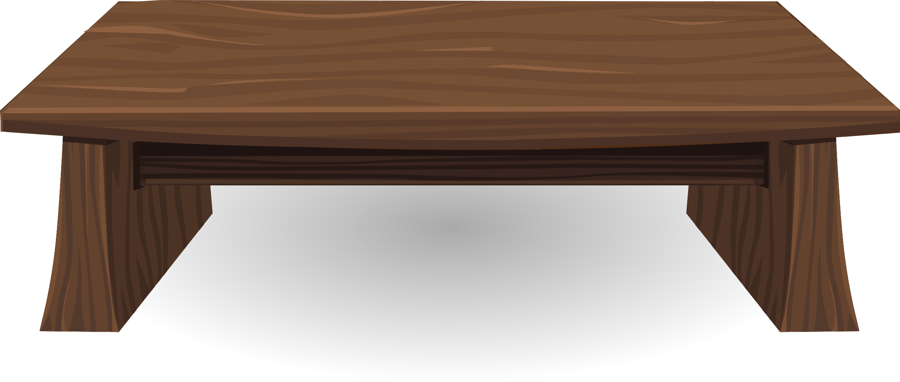
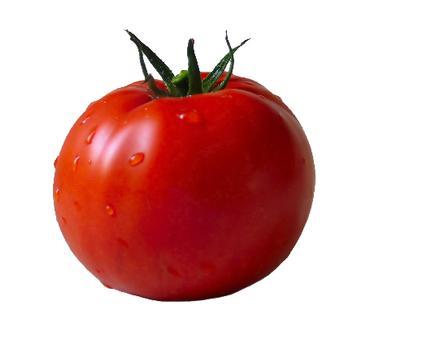
Что опасно есть
Катюше?

Slide 5
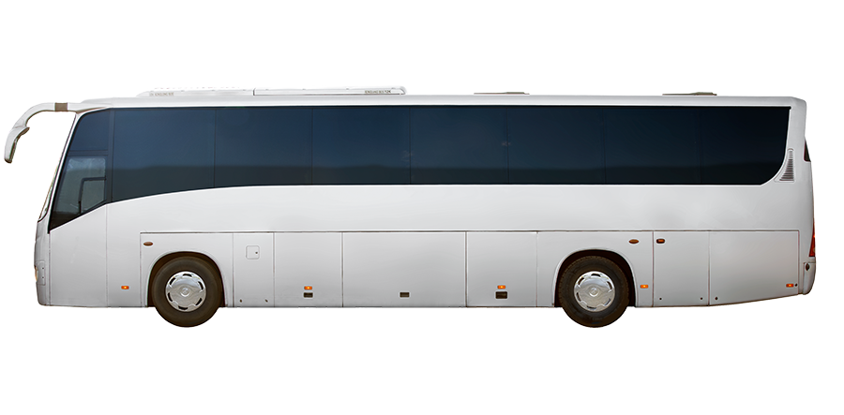
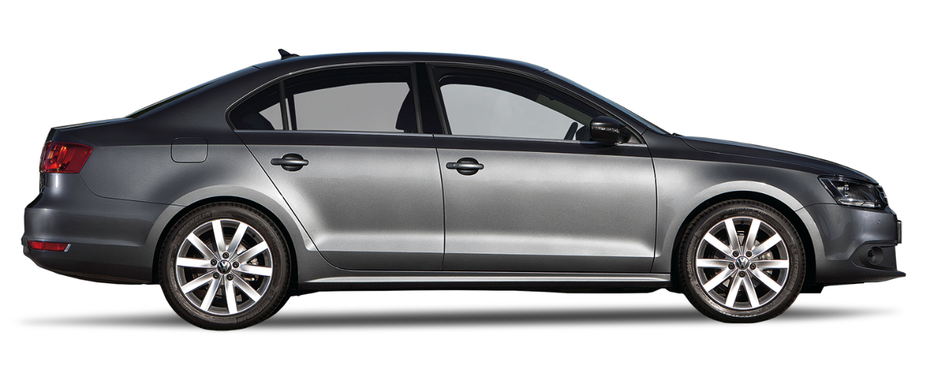
«Как поступить Катюшке, если загорелся красный сигнал светофора?»

Slide 6
«Как поступить Катюшке, если загорелся зеленый сигнал светофора?»

Slide 8
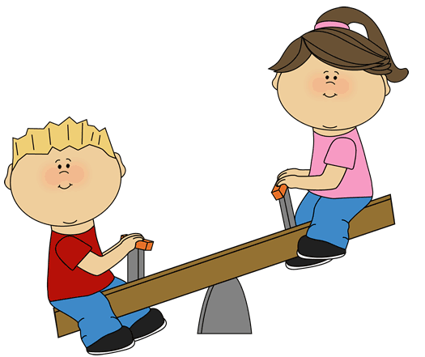

Slide 9
Чистые ручки

